Slide 1
Презентация к плану-конспекту урока в 9-м классе по т. «Die heutigen Jugendlichen. Welche Probleme haben sie?» (по учебнику «Deutsch. Schritte 5» И. Л. Бим, Л. В. Садомовой)

Slide 2
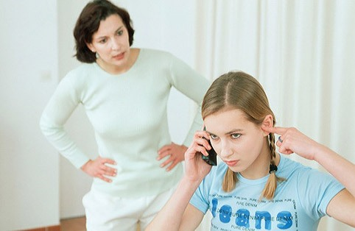
Probleme?
Probleme!
Probleme…

Slide 3
Инфинитивные обороты
um ... zu + Infinitiv
statt ... zu + Infinitiv
ohne ... zu + Infinitiv

Slide 4
Ergänzt die folgenden Sätze:
Die Eltern bestrafen ihre Kinder, statt ihnen alles ... ... .
Viele Jungenliche suchen in den Ferien einen Ferienjob, um Geld ... ... .
Einige Kinder schwänzen die Schule, ohne den Eltern ... ... .

Slide 5
„Statt“, „um“ oder „ohne“:
1.Viele Deutsche machen Reisen, …. fremde Städten
kennen zu lernen.
2. …. ins Kino zu gehen, sehe ich lieber fern.
3. Er ging ins Ausland, …. dort zu studieren.
4. Die deutschen Schüler fahren nach Moskau, …. Den
Roten Platz zu besuchen.
5. …. Physik und Mathematik zu lernen, kann man kein
Programmierer werden.
6. Du schläfst, …. in der Wohnung Ordnung zu machen.
7. …. Sport zu treiben, kann man nicht gesund und kräftig
sein.

Slide 6
Ich wünsche euch Alles Gute

